Slide 1
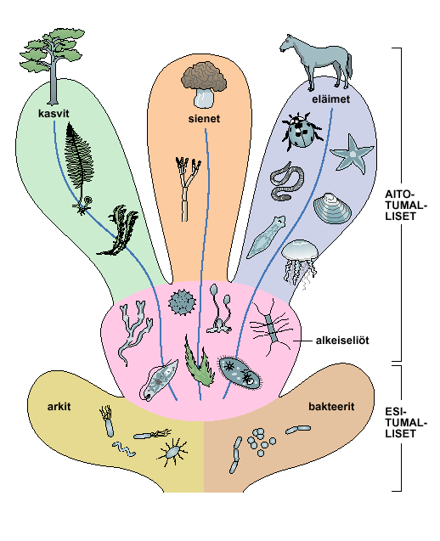
Harjoittele eliökuntien nimet kuvan avulla.

